Slide 1

Нелепицы

Slide 2
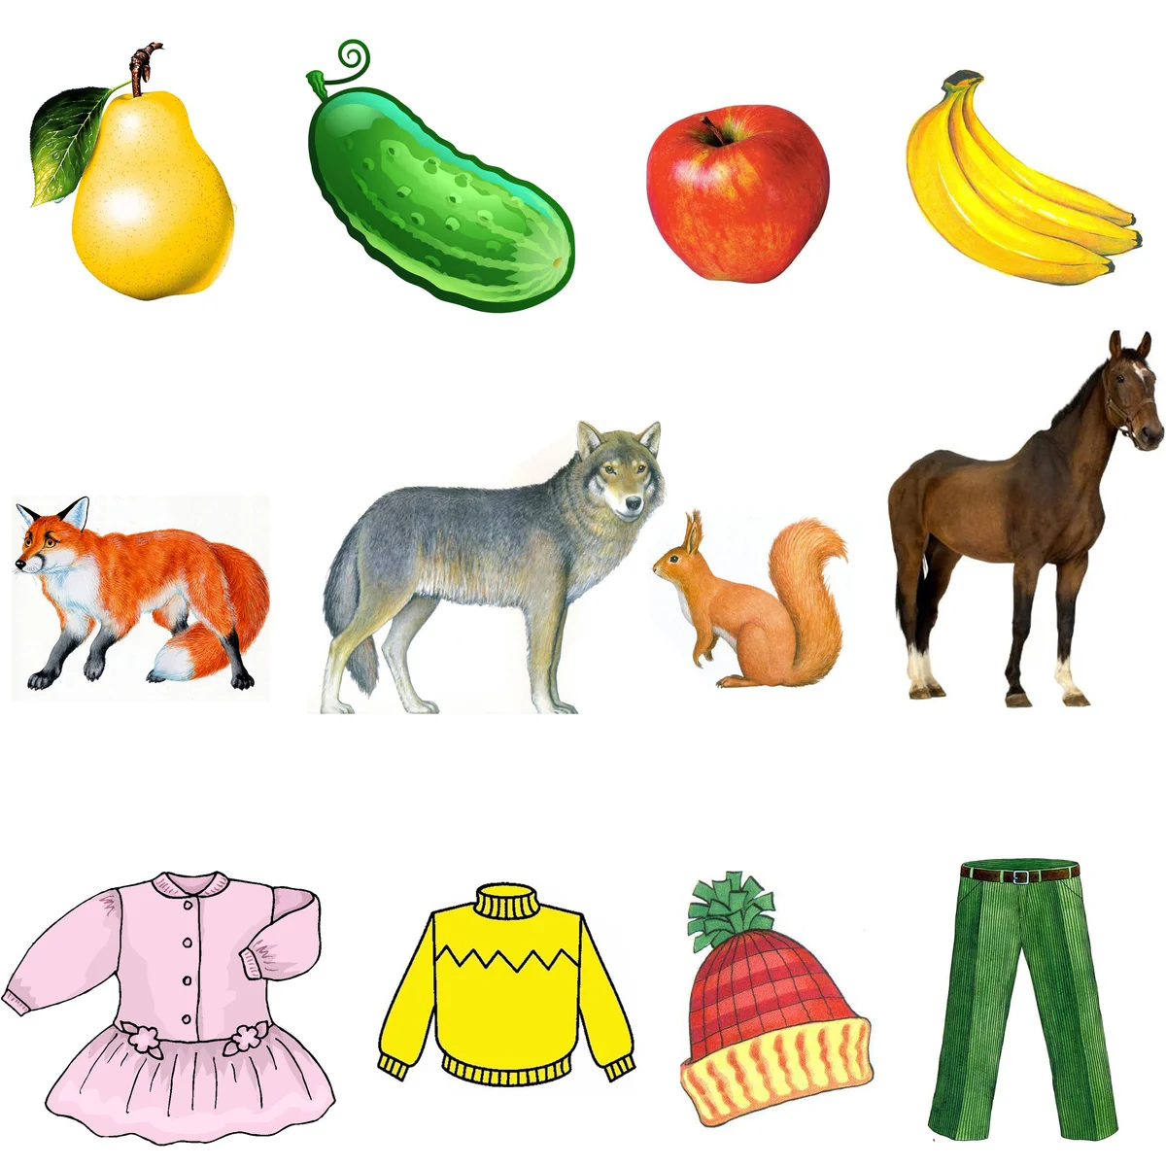
Что лишнее?

Slide 3
Что лишнее?

Slide 4
Что лишнее?

Slide 5

Что лишнее?

Slide 6
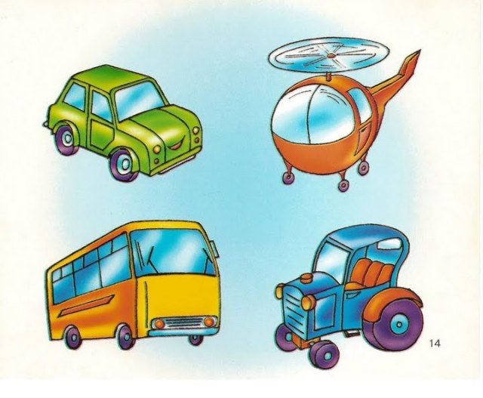
Что лишнее?

Slide 7
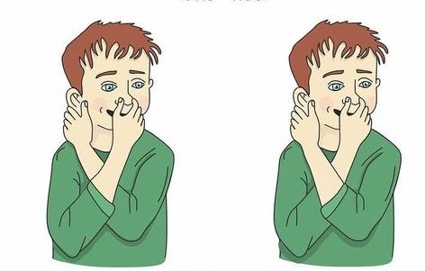
Ухо-нос

Slide 8
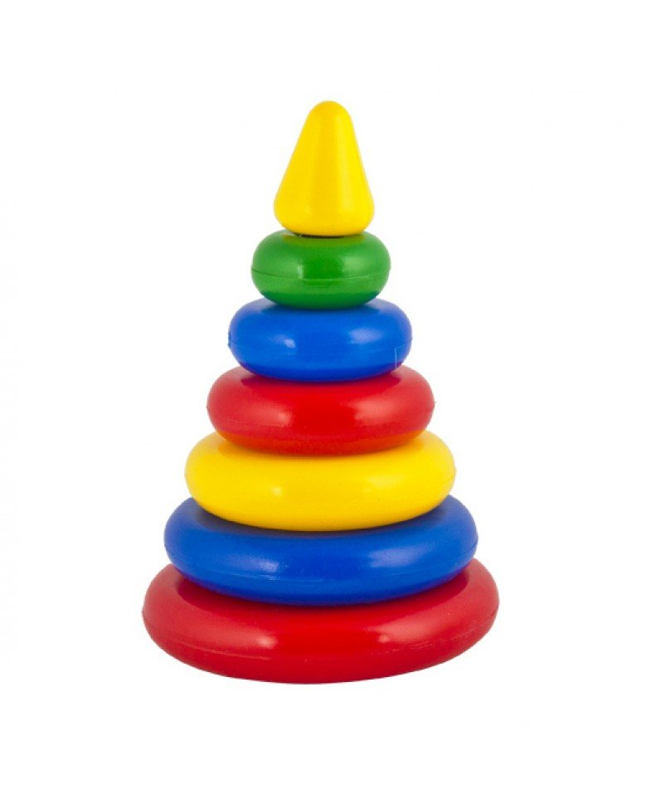

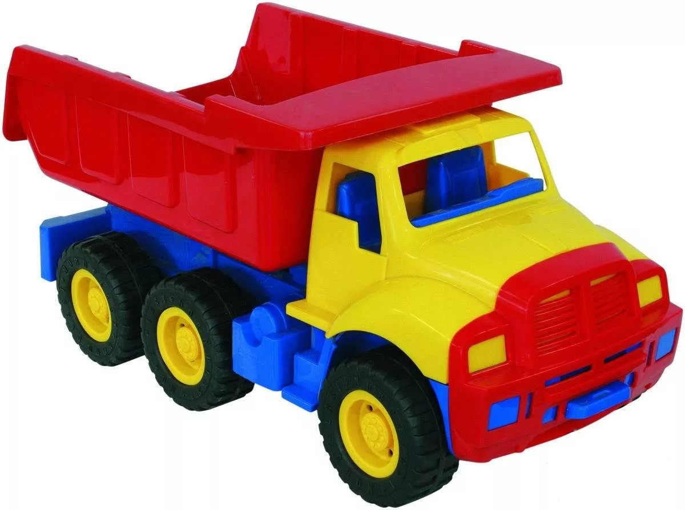
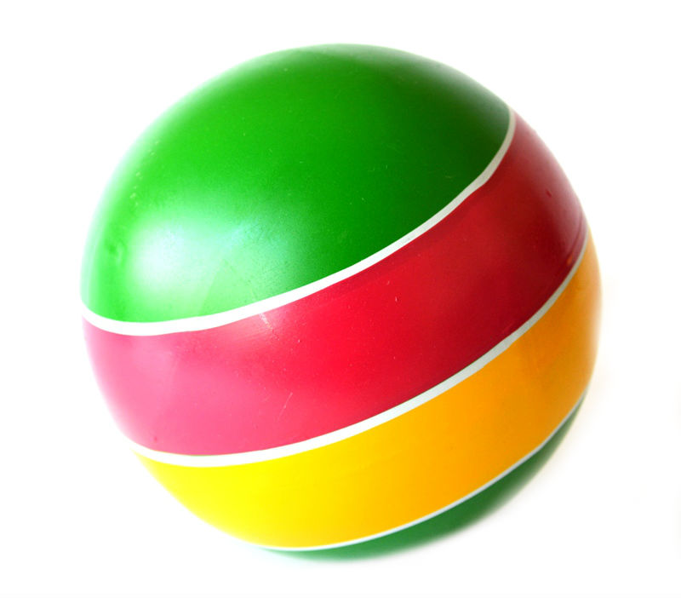

Запомни картинки

Slide 9

Угадай чего не стало

Slide 10
Правильный ответ

Slide 11
Угадай чего не стало

Slide 12
Правильный ответ

Slide 13
Угадай чего не стало

Slide 14
Правильный ответ

Slide 15
Дорисуй предмет

Slide 16
Дорисуй предмет

Slide 17
Дорисуй предмет

Slide 18
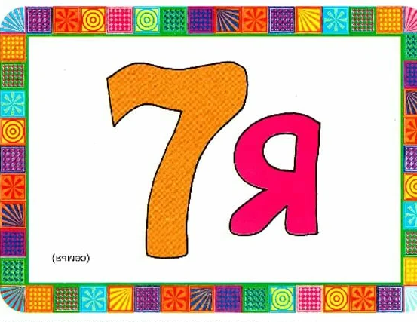
Ребусы

Slide 19
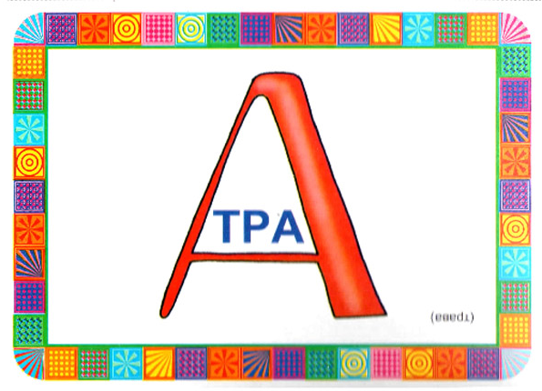

Slide 20
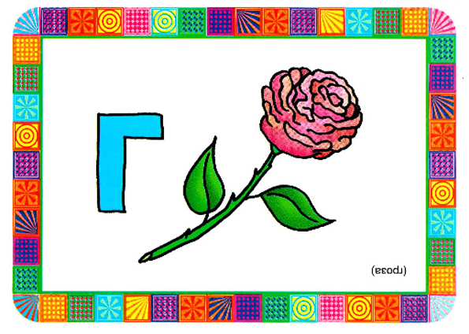

Slide 21
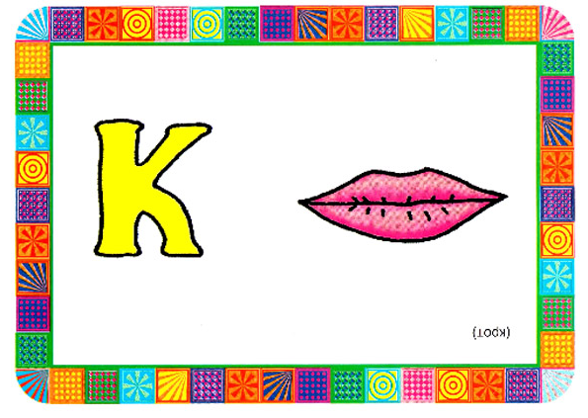

Slide 22
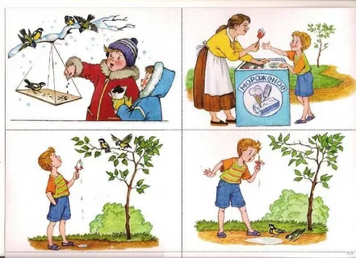
Что сначала, что потом?
1
2
3

Slide 23
Правильный ответ
2
1
3

Slide 24
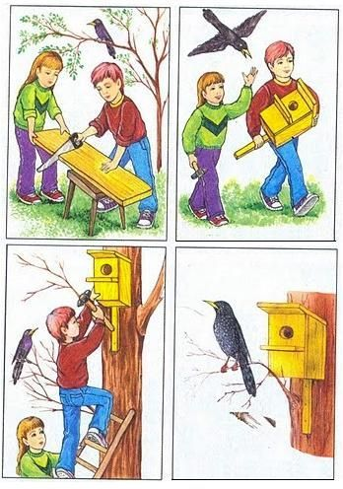
Что сначала, что потом?
1
2
3
4

Slide 25
Правильный ответ
4
3
1
2

Slide 26
Летает - не летает

Slide 27
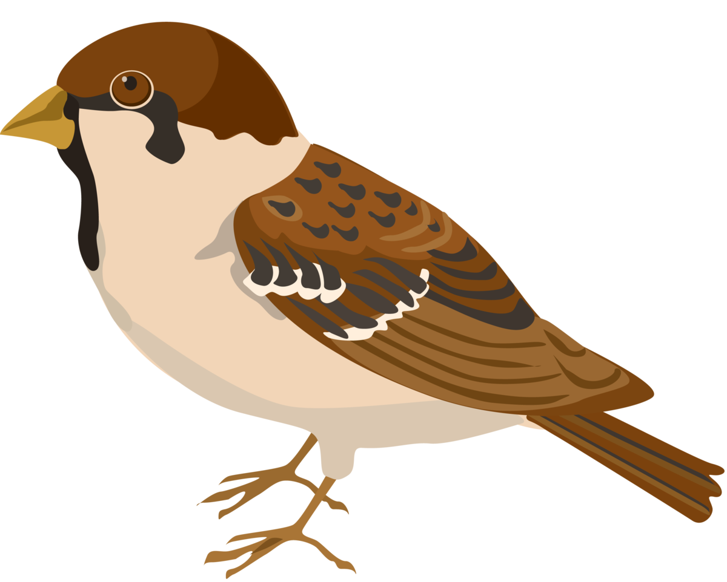
Летает - не летает

Slide 28
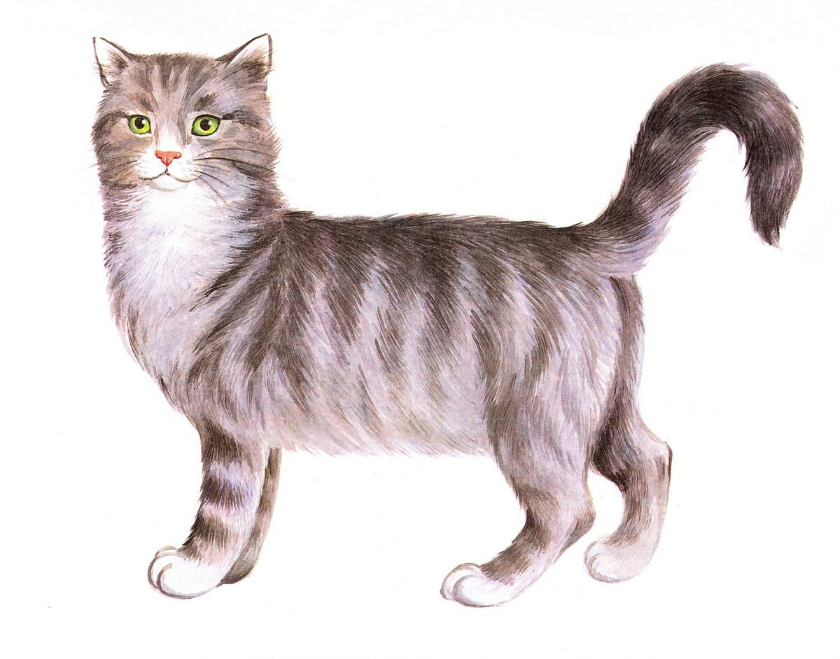
Летает - не летает

Slide 29

Летает - не летает

Slide 30
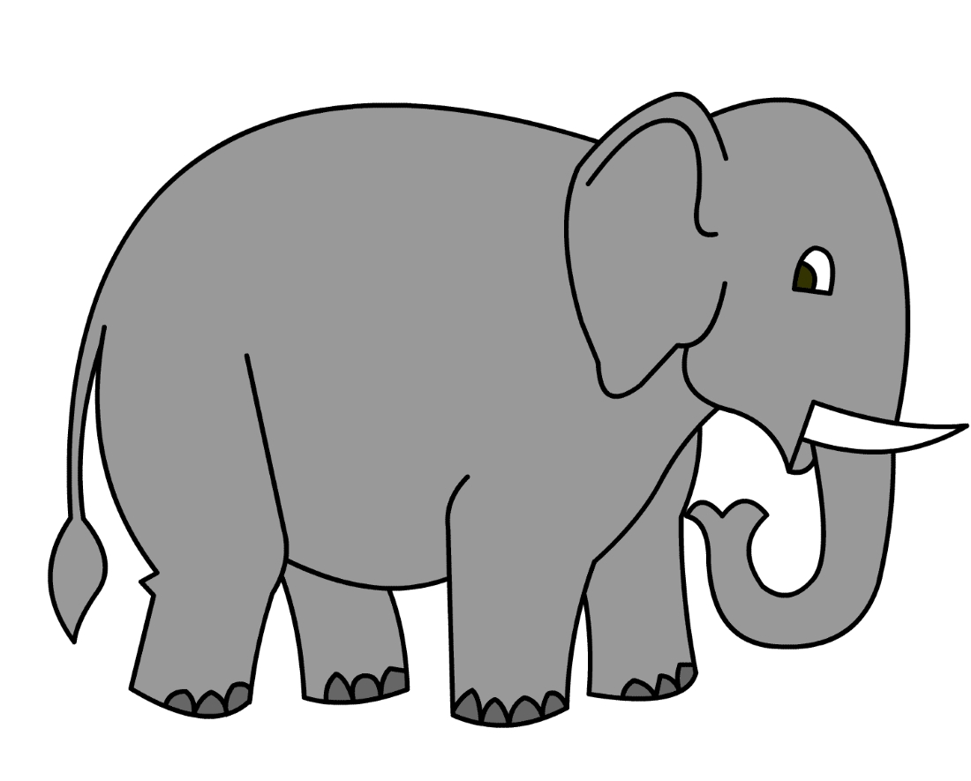
Летает - не летает

Slide 31

Летает - не летает

Slide 32
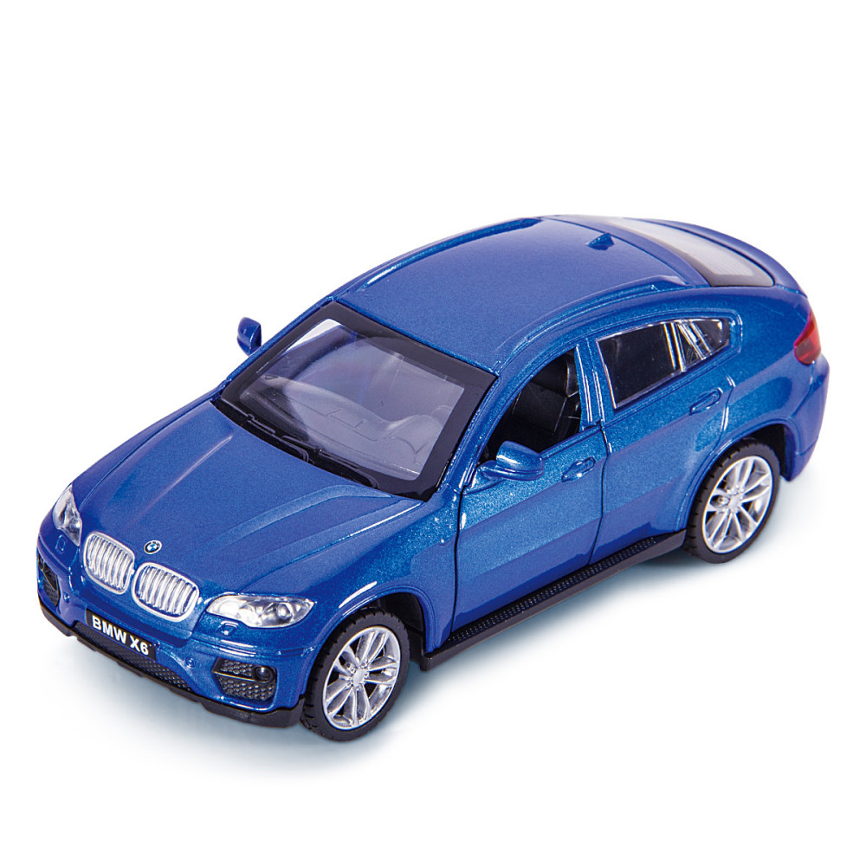
Летает - не летает

Slide 33

Летает-не летает

